Slide 1

Разработчик: Салий Владислав

Slide 2
Описание реализации приложения
Мобильное приложение разработанное под ОС IOS
Для реализации использована среда разработки Xcode, язык программирования Swift, интерфейс SwiftUI
Для разработки были представлены макеты, разработанные дизайнерами
Для хранения данных в базе и аутентификации была использована Supabase

Slide 3
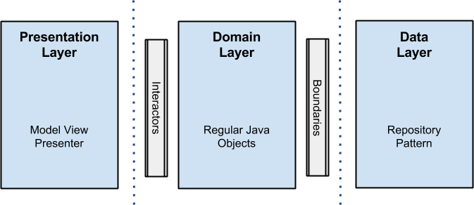
Архитектура приложения
Clean Architecture:
Приложение состоит из бизнес-объектов, объектов для управления данными и бизнес-логикой, из слоя представления и слоя высокоуровневых фреймворков.

Slide 4
Используемые библиотеки
Supabase
SDWebImage

Slide 5
Схема классов приложения
AuthManager
DataBaseManager
OnBoardingVM
SignInVM
SignUpVM
NavVM

Slide 6
Производительность
Приложение является нативным для операционной системы ios, работает быстро
Размер приложения небольшой, что позволяет быстрее загружаться
Все изображения в приложении векторные поэтому они легко масштабируются на различных устройствах. Все медиа ресурсы кэшируются
Используются асинхронные методы для работы с данными по сети, что повышает общую производительность системы
Для хранения данных и авторизации используется внешние сервисы Supabase

